Slide 1
jQuery Mobile
Reporter Stella Chen

Slide 2
What is jQery Mobile?
jQuery Mobile 是個統一的使用者介面系統，橫跨所有熱門的行動裝置平台，立足於堅若磐石的jQuery和jQuery UI基礎上。
逐步增強策略，輕量化程式碼，具有彈性、可輕易變更主題。
框架組成:
jQ的核心框架 + JS程式庫 + CSS樣式表 + 一些資源圖像
Notes:
逐步增強:
所有瀏覽器都可取用基本內容，使用基本功能

Slide 3
What’s special?
跨平台、跨裝置及跨瀏覽器
觸控裝置最佳化的UI
可變更主題，可客製化設計
僅使用Html5語意程式碼，不需要任何JS、CSS、API知識
會自動進行AJAX呼叫來載入動態內容
基於jQ核心之上
輕量化，壓縮後僅12 Kb
使用逐步增強策略
可及性支援

Slide 4
How to use?
http://jquerymobile.com/download/
下載懶人包放在資料夾中
使用CDN，以Link的方式載入
<link rel="stylesheet"
href="http://code.jquery.com/mobile/1.4.3/jquery.mobile-1.4.3.min.css" />
<script src="http://code.jquery.com/jquery-1.11.1.min.js"></script>
<script src="http://code.jquery.com/mobile/1.4.3/jquery.mobile-1.4.3.min.js">
</script>

Slide 5
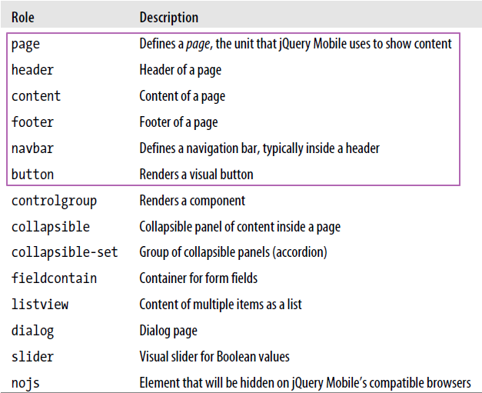
架構
以page為單位，同一個html可提供多個頁面，Cards的概念。
角色
<tag date-role=“____”>

Slide 6
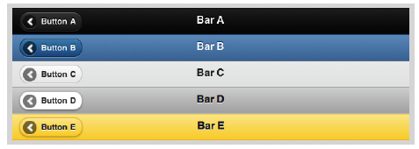
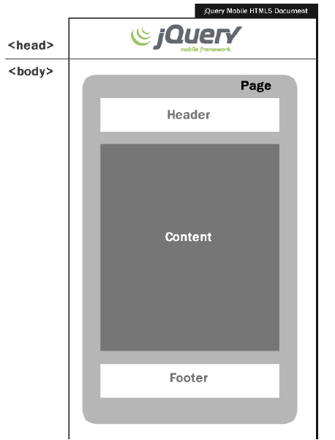
設定主題
http://themeroller.jquerymobile.com/
頁面結構
<tag date-theme=“_a~e_”>
<div data-role="page">
<div data-role="header">
</div>
<div data-role="content">
</div>
<div data-role="footer">
</div>
</div>

Slide 7
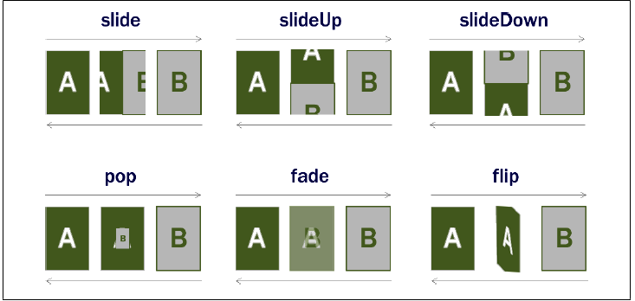
頁面切換
Demo
http://jsfiddle.net/wcurM/87/
<tag date-transitions=“___”>

Slide 8
結合行動裝置
http://jsfiddle.net/wcurM/88/
UI元件
http://jquerymobile.com/demos/

Slide 9

Navbar
http://demos.jquerymobile.com/1.4.3/navbar/
Grid ( http://jsfiddle.net/wcurM/89/ )
http://demos.jquerymobile.com/1.4.3/grids/
Icons
http://demos.jquerymobile.com/1.4.3/icons/
Collapsible
http://demos.jquerymobile.com/1.4.3/collapsible/
Button
http://demos.jquerymobile.com/1.4.3/button/

Slide 10
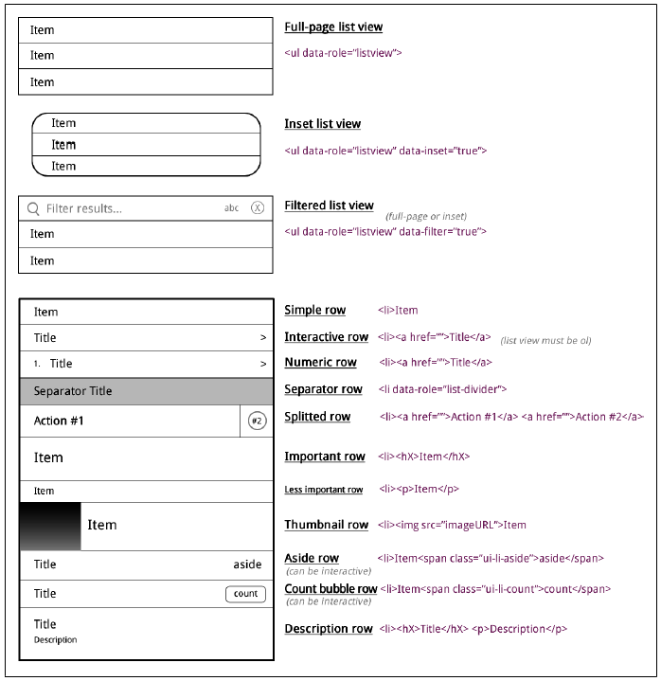
清單
http://jsfiddle.net/wcurM/93/
http://jsfiddle.net/wcurM/94/

Slide 11
表單元件
http://jsfiddle.net/wcurM/90/

Slide 12
Expand jQuery Mobile
主題
一個CSS檔案/或數個圖像
外掛
為框架提供新的widgets的JS與CSS檔案
擴充元件
為目前的jQuery Mobile widgets或核心功能加上新行為的JS檔案

Slide 13
創建外掛
(function($){
// 定義Widget
$.widget("mobile.ourWidgetName", $.mobile.widget, {
options: {
// Widget建立預設的選項 },
//私有方法
_create: function() { // 建構式函式 },
// 公開方法
enable: function() { // 啟用 widget },
disable: function() { // 關閉widget },
refresh: function() { // 重新整理widget }});
// widget定義的結尾
// 自動初始化程式碼
$(document).bind("pagecreate", function(event) {
// 找出data-role並套用自己創的widget的建構式 $(event.target).find(":jqmData(role='ourWidgetName')")
.ourWidgetName();});}(jQuery));
基本樣版
使用外掛
在檔案中引入
JQ Mobile的JS，
再新增自己創建
好的JS檔。

Slide 14
PhoneGap
http://phonegap.com/

